Slide 1
Requisitos No Funcionales
Por:
Astrid Carolina Díaz Gómez
Cristian Higuita
Luis Carlos Marin Campos

Slide 2

Access Control
Hace referencia al mecanismo que en función de la identificación ya autenticada permite acceder a datos o recursos, se enfoca en restringir o permitir el acceso a las diferentes funcionalidades de la aplicación de software que se está diseñando.

Slide 3
Debe realizarse un control de acceso a los usuarios para evitar accesos no
autorizados al sistema.
Debe realizarse un control de acceso a los usuarios para evitar accesos no
autorizados a las bases de datos.
Ante accesos no autorizados (o intentos reiterados) el sistema debe responder
con acciones como alertas visuales o sonoras, bloqueos del terminal, avisos a los
administradores
Dependiendo de los privilegios de acceso del usuario el sistema limita su
actividad, restringiendo su acceso sólo a los lugares o a las acciones autorizadas

Slide 4
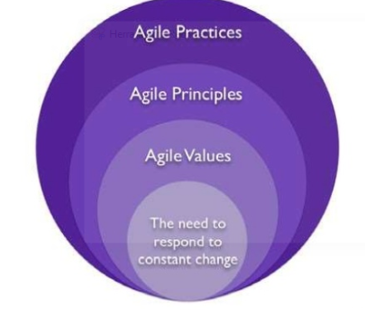
Agility
La agilidad es la capacidad de diseñar los pasos a seguir en función del aprendizaje que surge de los resultados producidos por los pasos anteriores y de la habilidad de adaptarse a los cambios del contexto, con el fin de alcanzar los objetivos propuestos de manera efectiva.
Avanzar de a pasos, donde cada pequeño avance nos permita medir los resultados, verificar supuestos, sacar conclusiones y aprender de ello. Implica además trabajar de modo tal de obtener un producto funcional en cada paso, un producto cuya utilidad pueda ser comprobable.

Slide 5

Analyzability
Analizabilidad es la capacidad de un producto software de ser diagnosticado por deficiencias o causas de fallos en este, o para las partes a ser modificadas o identificadas
Los requerimientos del software deben estar reflejados e identificados en la
documentación del análisis
Para que el sistema sea completo, el análisis tiene que satisfacer todos los
requerimientos descritos en los requisitos software. Hay que tener en cuenta las
sucesivas modificaciones que suelen sufrir las especificaciones de requisitos software,
lo cual implica modificaciones a realizar en el análisis.

Slide 6

Simplicity
Simplicidad es la ausencia de complejidad o dificultades. En el desarrollo de software puede resultar de interés diferenciar entre complejidades esenciales y accidentales. Determinar si una dificultad en un diseño o programa es esencial o accidental, nos permite atacar las dificultades accidentales, buscando soluciones más simples

Slide 7
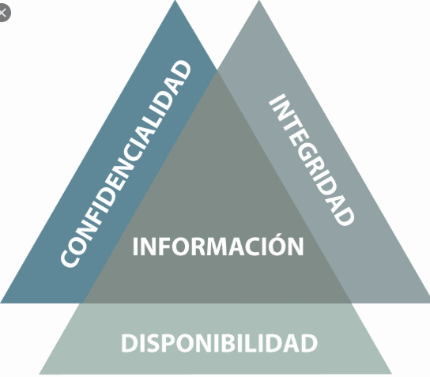
Confidentiality
Es el grado en el que los datos tienen atributos que aseguran que estos son sólo accedidos e interpretados por usuarios autorizados en un contexto de uso específico.
La confidencialidad, requiere que la información sea accesible de forma única a las personas que se encuentran autorizadas.
Es necesario acceder a la información mediante autorización y control.

Slide 8
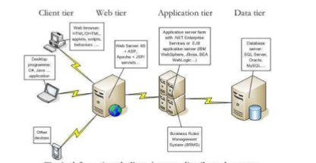
Distributivity
El software está distribuido si sus partes se encuentran localizadas en distintos dispositivos de proceso o almacenamiento
La distribución de clases en ficheros favorece la expansión del código al poderse localizar fácilmente cada uno de los módulos del sistema.
Se define un sistema distribuido como aquel en el que los componentes de hardware, localizados en computadores unidos mediante una red, comunican y coordinan sus acciones solo mediante el paso de mensajes.

Slide 9
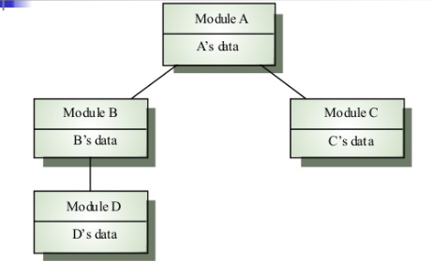
Modularity
La modularidad se refiere a la medida en que un software o una aplicación web puede dividirse en módulos más pequeños.
La modularidad del software indica que el número de módulos de aplicación son capaces de servir a un dominio empresarial específico.
Se puede lograr un diseño modular eficaz si los módulos divididos se pueden resolver, modificar y compilar por separado.
Para construir un software con un diseño modular efectivo hay un factor de “Independencia Funcional” que entra en juego. El significado de Independencia funcional es que una función es de naturaleza atómica, de modo que realiza solo una tarea del software sin o con la menor interacción con otros módulos.

Slide 10
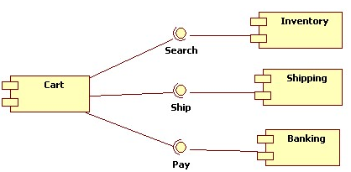
Los métodos deben tener un tamaño reducido
Los métodos no deben ser excesivamente pequeños, puesto que, en ese caso, se estaría alcanzando una modularidad exagerada, es decir, se podría llegar a una atomización de los componentes
Las clases deben tener el número apropiado de métodos
Las clases deben tener el número apropiado de atributos.

Slide 11
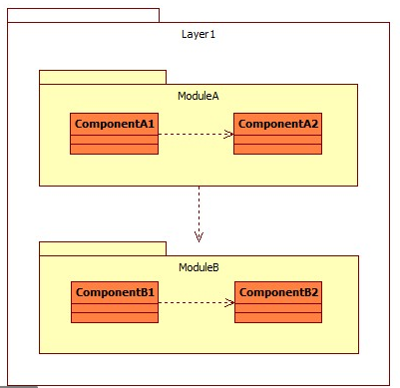
Las clases deben tener un único objetivo. El concepto de modularidad se basa en que cada módulo represente una única funcionalidad
Dentro de una jerarquía de clases, cuanto mayor sea el número de relaciones de herencia, más disminuirá la modularidad debido a las interrelaciones que se crean
Las jerarquías de clases deben tener el número apropiado de clases, atendiendo a la finalidad de la jerarquía

Slide 12
Las clases sólo deben permitir el acceso a sus atributos a través de sus métodos.
• Las clases deben ofrecer constructores, destructor y funciones operador
• Las clases deben ocultar todos sus atributos. La presencia de atributos protegidos y, en mayor medida, de atributos públicos disminuye la modularidad de la clase ya que se podría acceder a esta información sin utilizar la interfaz prevista.
• Las clases deben disponer de comentarios que sigan una estructura estándar
• Las clases deben llevar una documentación técnica completa, que describa su estructura, uso y utilidad, y explicando su modo de empleo y su funcionamiento.
• Un programa modular no permitiría a un método utilizar atributos externos de otras clases, dado que a esta información se debe acceder a través de los servicios proporcionados por la clase.
• Las clases deben ser autosuficientes y necesitar el menor número posible de servicios de otras clases
• Las clases abstractas favorecen la modularidad debido a que permiten definir esquemas de comportamiento comunes a otras clases

Slide 13
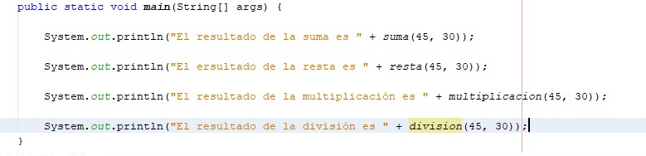

Slide 14
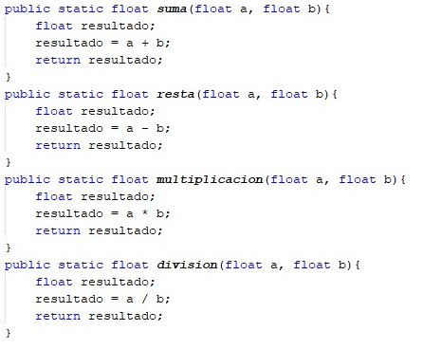

Slide 15
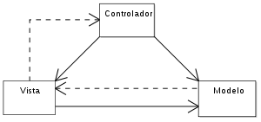
Patron MVC
Propone la construcción de tres componentes distintos que son el modelo, la vista y el controlador, es decir, por un lado define componentes para la representación de la información, y por otro lado para la interacción del usuario

Slide 16
Patrón de capas
Se puede utilizar para estructurar programas que se pueden descomponer en grupos de subtareas, cada una de las cuales se encuentra en un nivel particular de abstracción. Cada capa proporciona servicios a la siguiente capa superior.
Se usa en aplicaciones de escritorio generales y en aplicaciones web de comercio electrónico
El objetivo primordial es la separación (desacoplamiento) de las partes que componen un sistema de software: lógica de negocios, cada de presentación y capa de datos. Así es más sencillo y mantenible crear diferentes interfaces sobre un mismo sistema sin requerir cambio en alguno en las otras capas.

Slide 17
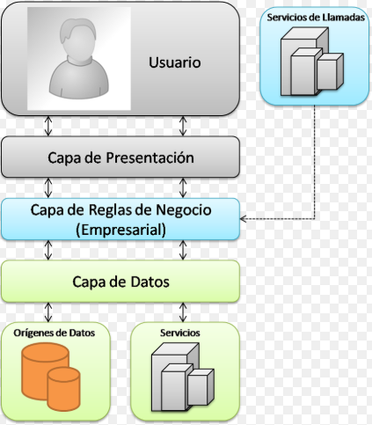
Tiene como ventaja que el desarrollo se puede llevar a cabo en varios niveles y, en caso de que se presente algún cambio solo afectará a esa capa sin revisar el código fuente de los otros módulos.
Permite distribuir el trabajo de creación de una aplicación por niveles, así cada grupo está totalmente abstraído del resto de niveles.

